Slide 1

§ 28 Ақ Орданың, Моғолстанның, Әбілқайыр
хандығының, Ноғай ордасының мемлекеттік-әкімшілік
құрылысы

Slide 2
Сабақтың мақсаты:
Білімділік: Қазақстан жерінде өмір сүрген мемлекеттердің әлеуметтік құрылысы, жерге меншік қатынастар, салықтар мен міндеткерліктер, мемлекеттік- әкімшілік құрылысы жөнінде түсінік беру.
Тәрбиелік: Өз елінің тарихын білумен қатар, құрметтеуге, ұлтжандылыққа, адамгершілікке тәрбиелеу.
Дамытушылық: Оқушылардың тарихи оқиғалар жөнінде өз көзқарасын қалыптастырып, ой қорытуға дағдыландыру. Түрлі тірек-сызбалар, түрлі танымдық тапсырмалар арқылы оқушылардың тарихи танымын кеңейту, өткен және қазіргі оқиғалармен салыстыра білуге үйрету.

Slide 3
Сабақтың түрі: Аралас сабақ
Сабақтың әдіс-тәсілдері:
Уақыт –сызбасы, тірек-сызбалар арқылы жаңа сабақты түсіндіру, мағынаны ажырату, салыстыру,
пікір-сайыс, танымдық ойындар.
Пән аралық байланыс:
Ежелгі дүние тарихы, география

Slide 4

Сабақ моделі
Сабақ барысы
Ұйымдастыру кезеңі
Үй тапсырмасын сұрау әдістері
Жаңа сабақты түсіндіру әдісі
Сабаққа қатысып отырған оқушыларды ұйымдастыру
Оқу құралдарын түгелдеу, реттеу
Кесте толтыру
Ауызша талдату
Картамен жұмыс
Өткен сабақпен байланыстыра түсіндіру.
Ойын элементтерін қолдану арқылы.
Картаны , сызбаларды қолдана отырып түсіндіру
Бекіту. Ойындар. Тапсырмалар.
Оқушылардың білімдерін анықтау, бағалау.
Notes:
4

Slide 5
I. Ұйымдастыру бөлімі.
А) әрбір мемлекеттке бір-бір оқушыдан шығарып, толтыру. Ауызша талдату.
Мемлекет атауы | Өмір сүрген кезеңі | Орналасқан жері | Астанасы | Мемлекет билеушілері | Саяси тарихы
Алтын Орда
Ақ Орда
Моғолстан
Әбілқайыр хандығы
Ноғай Ордасы
Ә) Мемлекеттерді картадан көрсету.

Slide 6
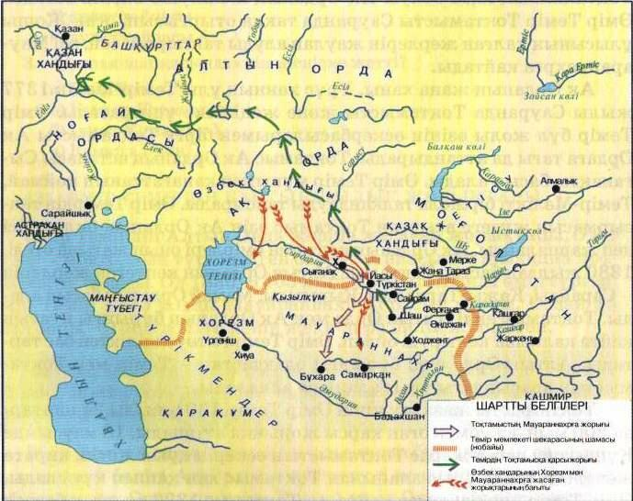


Slide 7

Жаңа сабаққа көшу

Slide 8

Жоспары:
1.Мемлекеттердің әлеуметтік құрылысы
2.Жерге меншіктік қатынастар
3.Салықтар мен міндеткерліктер
4.Қоғамдық-әкімшілік құрылысы.

Slide 9
Алтын Орда мемлекеті ыдыраған кезде қандай хандықтар құрылды?
Бүгінгі тақырып бойынша не білеміз? Оқушылардың ой пікірін тыңдау.

Slide 10
І. Мемлекетті басқару құрылысы
Ұлы хан
Құрылтай (ең жоғарғы жиын)
Ішкі саясат
Сыртқы саясат
Хан кеңесі (мемлекеттік істер шешілді)
Хан тұқымдары, ұлысбектер, әмірлер мен бектер, билер
«Яса» заң жинағы
Notes:
10

Slide 11
ІІ. Жерге меншіктік қатынастар туралы
Ж
Е
Р
И
Е
Л
Е
Н
У
Д
І
Ң
Т
Ү
Р
Л
Е
Р
І
Тікелей ханның қарамағындағы жерлер
Негізгі түрлері
Мемлекеттік жер
Шыңғыс тұқымдарының жасау ретінде алған жерлері
Інжу
Дін иелерінің қарамағындағы жерлер
Вакфтық жерлер
Шаруалардың мүліктік жерлері
Отырықшылық аудандардағы егіншілік жерлер
Әскери немесе мемлекеттік басқару ісінде ханға адал қызмет істегені үшін берілетін жер
Сойырғал, иқта
Notes:
11

Slide 12
ІІІ. Салық түрлері және міндеткерліктер
Әскерді қамтамасыз ету
Мұсылмандардың кемтарларға
Тағар
С т
А ү
Л р
Ы л
Қ е
Т р
Ы і
Ң
Зекет
Жан басына,
мал басына
Жер, егін
Құшыр
Харадж
Жер көлеміне
Жер, егін
Қалан
Баж
Notes:
12

Slide 13

ІV. Қоғамдық және әкімшілік құрылысы
Лауазым атауы | Атқарған қызметтері
Ұлысбек | Мұрагерді таққа отырғызу, әскер басқару, көрші мемлекеттермен дипломатиялық қатынастар жасау
Атабек | Хан баласы- мұрагердің тәрбиешісі
Көкілташ | Мұрагердің «тел бауыры»
Наиб, Моғол хандығында | Жастайынан сайланған хандарға ақыл-кеңес беруші
Жасауыл | Жиын –той, мерекелерде тәртіп, салт-дәстүрдің сақталуын қадағалаушы
Ішік аға басы | Сарай қызметінің басшысы
Инақ | Хан кеңесі
Миршикар | Ханның аңшылық ісін басқарушы
Даруғалар | Алым-салық жинап, тәртіпті қадағалаушы
Notes:
13

Slide 14
Бекіту: №1. Әр оқушыға таратылып беріледі.
Жаңа сөздер | Қате жауап | Дұрыс жауап
Құрылтай | Әскер басқаратын, дипломатиялық қатынас жасайтын лауазымды адам
Ясы | Отырықшылардан алынатын жер салығы
Тағар | Дін иелерінің жерлері
Құшыр | Ең жоғарғы жиын жылына 1 рет шақырылды
Қалан | Отырықшылардан алынатын жер салығы
Зекет | Хан баласы-мұрагердің тәрбиешісі
Харадж | Сарай қызметкерінің басшысы
Баж | Заң жинағы
Ұлысбек | Хан кеңесшісі
Атабек | Мұсылмандардың кемтарлар үшін мешітке беретін ақшасы
Көкілташ | Хандарға ақыл-кеңес беруші
Наиб | Ханның аңшылық ісін басқарушысы
Жасауыл | Әскерді қамтамасыз ету үшін жиналатын салық
Ішік аға басы | Мемлекетке адал қызмет істегені үшін сыйға берілген жер
Инақ | Алым-салық жинап, тәртіпті қадағалаушы
Мишикар | Жан басы салығы және мал салығы
Даруғар | Жер көлеміне байланысты егіншілерден жиналатын салық
Вакф | Жиын-той, мерекелерде тәртіп, салт-дәстүрдің сақталуын қадағалаушы
Иқта | Мұрагердің «тел бауыры»

Slide 15
№2. Дискуссиялық өрнек.
Келісемін Келіспеймін
1.Хандық билік мұрагерлік жолмен берілді. +
2.Хан кеңесшісінің уәзірі болған жоқ. +
3.Түрік тайпаларының басшыларын баһадүр
деп атады +
4. Қарапайым халық «қараша» аталды +
5. «Інжудің» мағынасы «жасау» +
6. Жазба деректеріне қарап жер иеліктерін
6 топқа бөлеміз +
7. Салықтардың халыққа әсері болған жоқ +
8. Тағар, құшыр, зекет-егін салығы +
9. «Ұлыс» сөзі «ел» деген мағына білдіреді +

Slide 16
№3. Симатикалық карта. Мағынаны айыру.
Топтық жұмыс.
 | Жер атауы | Лауазым атауы | Салық атауы
Ұлысбек |  | +
Атабек |  | +
Тағар |  |  | +
Инақ |  | +
Ваф | +
Даруғалар |  | +
Зекет |  |  | +
Баж |  |  | +
Иқта | +
Миршикар |  | +
Харадж |  |  | +
Инжу | +
Құшыр |  |  | +
Қалан |  |  | +
Жасауыл |  | +

Slide 17





Үйге тапсырма:
§28. Ақ Орданың, Моғолстанның, Әбілқайыр хандығының, Ноғай Ордасының мемлекеттік-әкімшілік құрылысы.

Slide 18

Назарларыңызға рахмет!

